Slide 1
Poznávačka kruhoústí a paryby
ZŠ Holýšov, 7. A, B

Slide 2
kruhoústí

Slide 3
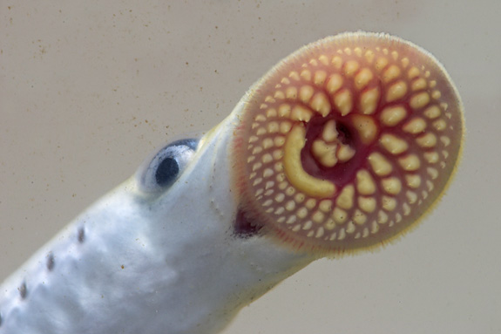
kruhovitá přísavka mihule mořská (petromyzon marinus)

Slide 4
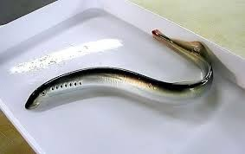
mihule říční (lampetra fluviatilis)

Slide 5
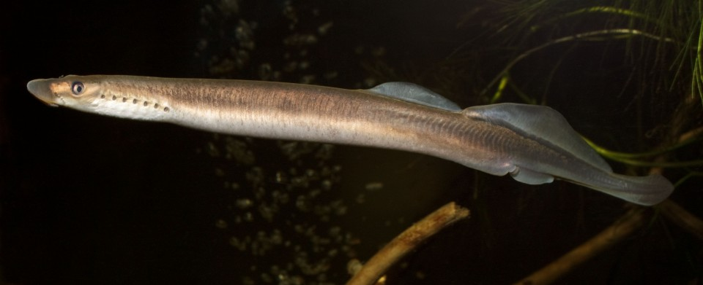
mihule potoční (lampetra planeri)

Slide 6
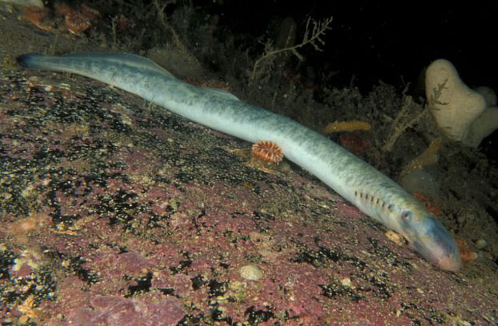
mihule mořská (petromyzon marinus)

Slide 7
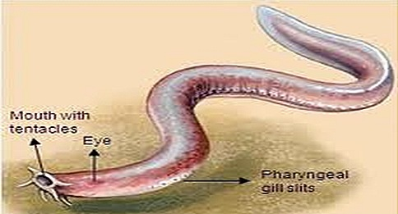
sliznatka

Slide 8
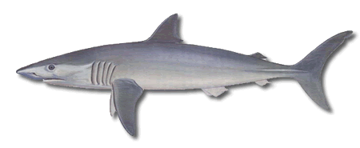
paryby žraloci

Slide 9
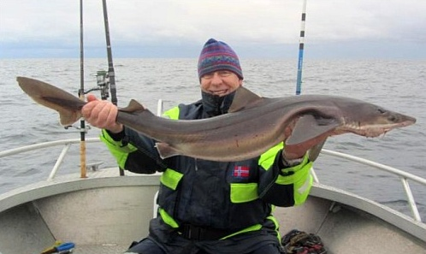
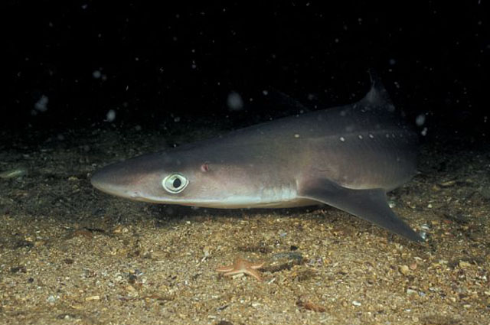
ostroun obecný (squallus acanthias)

Slide 10
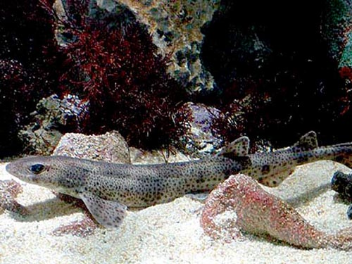
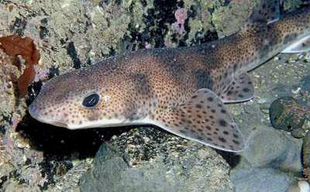
máčka skvrnitá (scyliorhinus canicula)

Slide 11
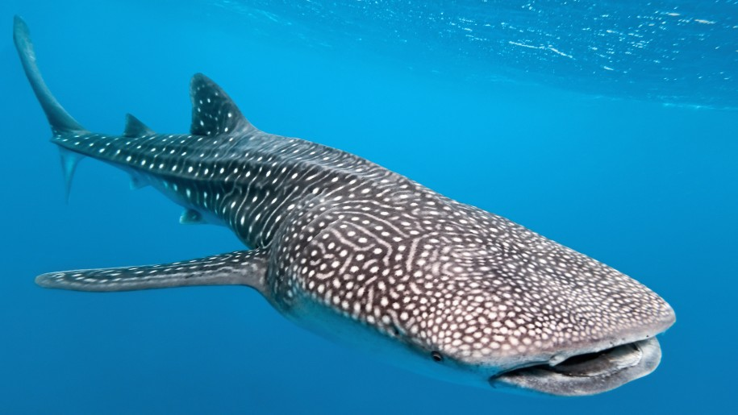
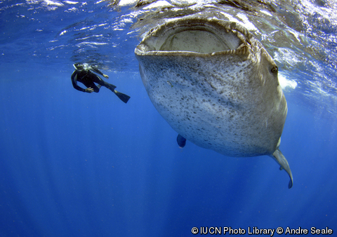
žralok obrovský (rhincodon typus)

Slide 12
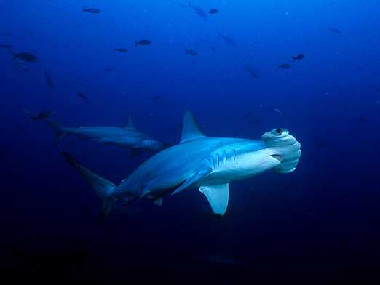
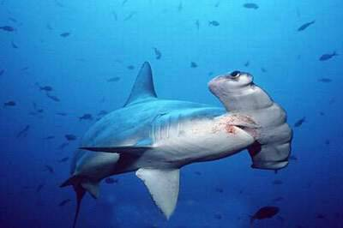
kladivoun bronzový ( sphyrna lewini)

Slide 13
paryby rejnoci

Slide 14
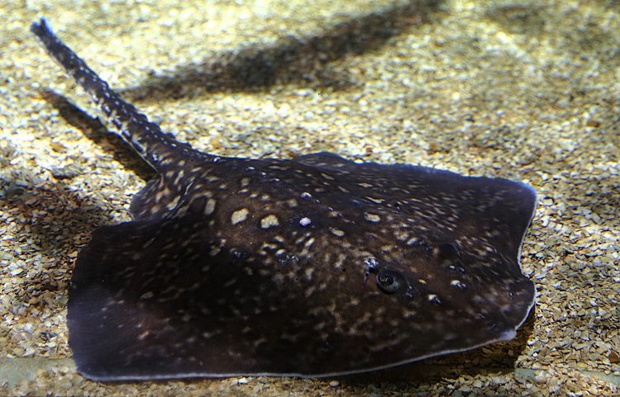
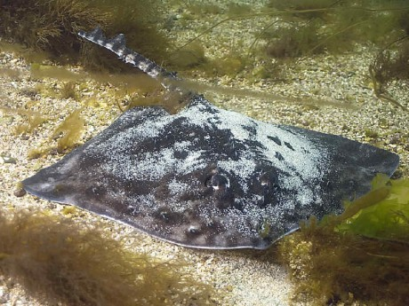
rejnok ostnitý ( malacoraja clavata)

Slide 15
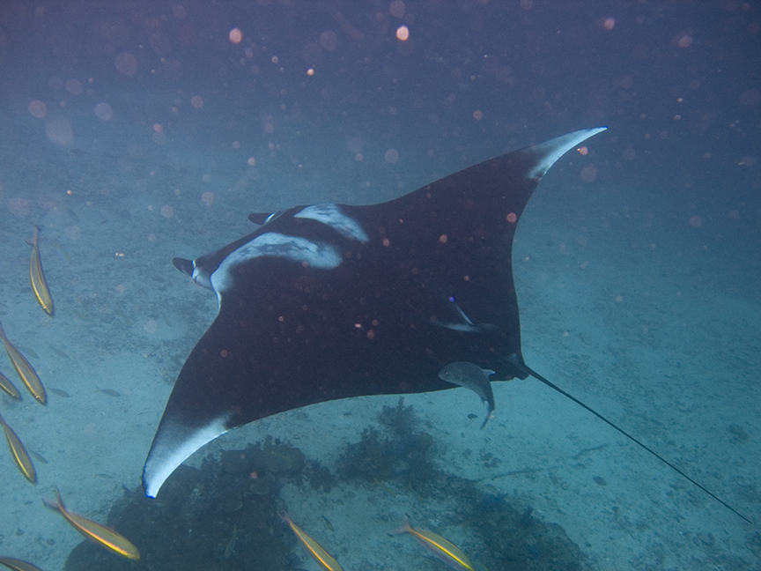
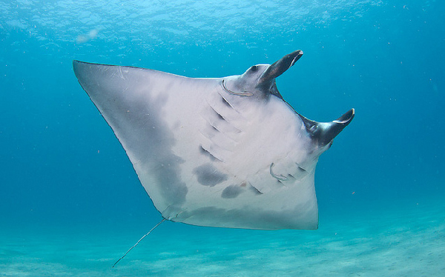
manta atlantská ( manta birostris)

Slide 16
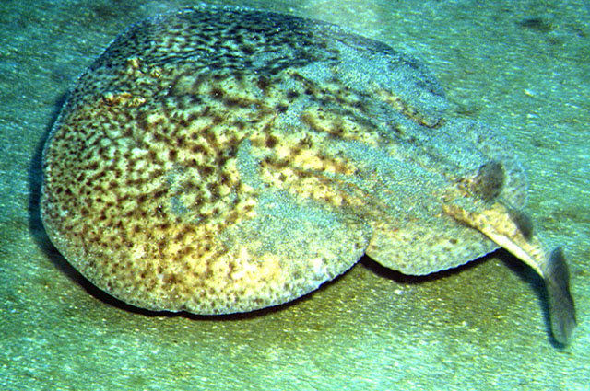
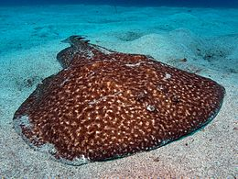
parejnok elektrický ( torpedo marmorata)

Slide 17
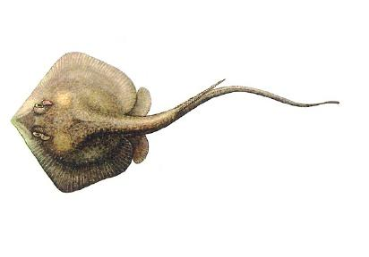
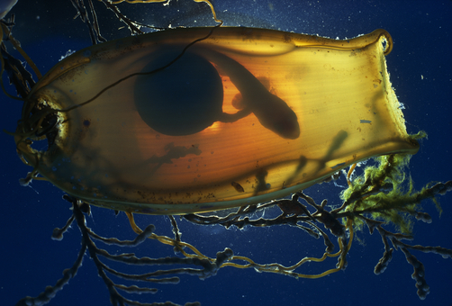
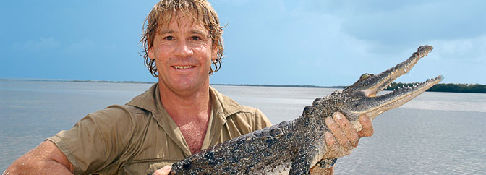
zajímavosti
žraloci nespí?
nitroděložní kanibalismus?
Kolik elektrické energie vyprodukuje parejnok elektrický?
Steve irwin x trnucha obecná
Jak se říká pohybu manty atlantské?

